Slide 1
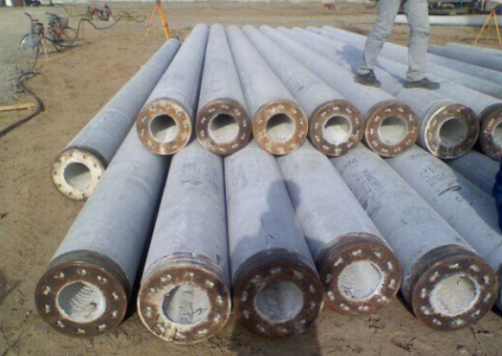
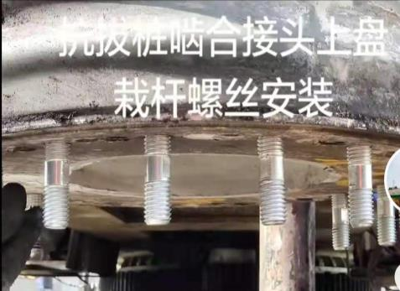
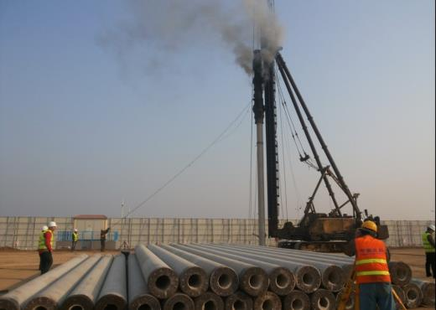
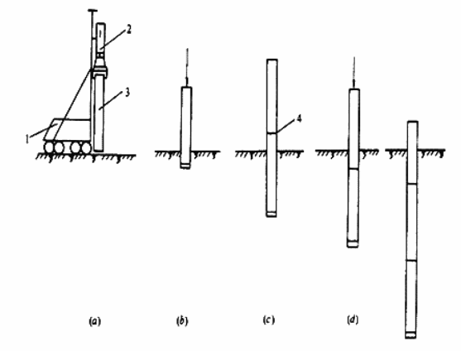
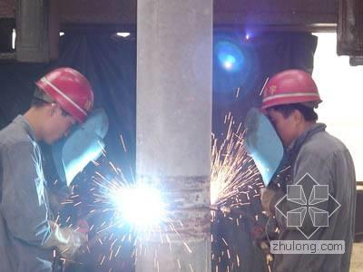
如切如磋 如琢如磨
三、钢筋混凝土预制桩
（一）锤击沉桩法

Slide 2
如切如磋 如琢如磨
施工程序 | 确定桩位和沉桩顺序→桩机就位→吊桩喂桩→校正→锤击沉桩→接桩→再锤击沉桩→送桩→收锤→切割桩头。
施工要求 | （1）混凝土强度达到70%后方可起吊，达到100%后方可运输和打桩。
 | （2）单节桩采用两支点起吊时，吊点距桩端宜为0.2L（桩段长）。吊运过程中严禁采用拖拉取桩方法。

Slide 3
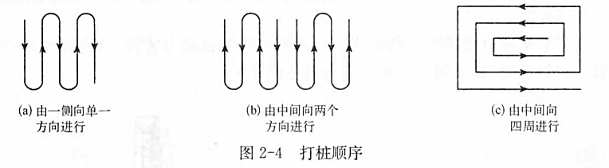
如切如磋 如琢如磨
施工要求 | （3）接桩——接头宜高出地面 0.5～1m。 接桩方法——焊接、螺纹接头和机械啮合接头等。
 | （4）沉桩顺序——先深后浅、先大后小、先长后短、先密后疏的次序进行。对于密集桩群应控制沉桩速率，宜从中间向四周或两边对称施打；当一侧毗邻建筑物时，由毗邻建筑物处向另一方向施打。
 | （5）终沉标准 终止沉桩——桩端标高控制为主，贯入度控制为辅；当桩终端达到坚硬，硬塑黏性土，中密以上粉土、砂土、碎石土及风化岩时，可以贯入度控制为主，桩端标高控制为辅；贯入度达到设计要求而桩端标高未达到时，应继续锤击3阵，按每阵10击的贯入度≤设计规定的数值予以确认。

Slide 4
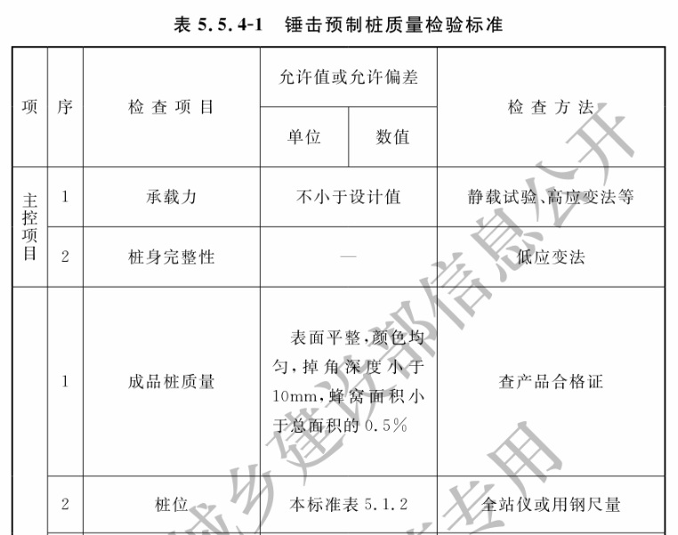
如切如磋 如琢如磨
《建筑地基基础工程施工质量验收标准》（ GB 50202-2018）：

Slide 5
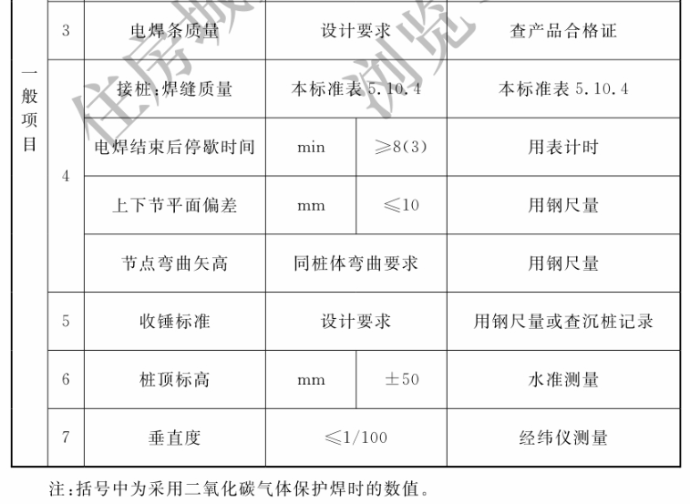
如切如磋 如琢如磨

Slide 6
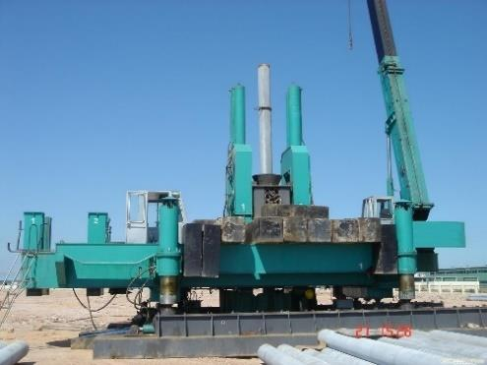
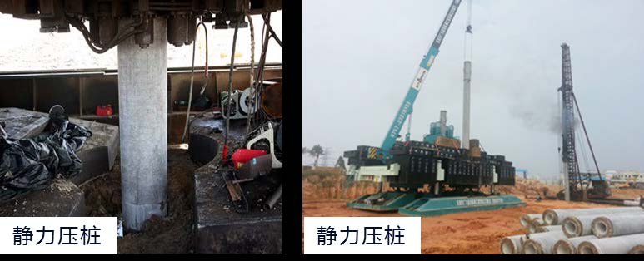
如切如磋 如琢如磨
（二）静力压桩法

Slide 7
如切如磋 如琢如磨
施工程序 | 测量定位→压桩机就位→吊桩、插桩→桩身对中调直→静压沉桩→接桩→再静压沉桩→送桩→终止压桩→检查验收→转移桩机。
施工要求 | （1）试桩——施工前进行试压桩，数量≥3根。
 | （2）最大压桩力——（考虑群桩挤密效应的最大压桩阻力，机架重量和配重之和的 0.9倍）
 | （3）采用静压桩的基坑，不应边挖桩边开挖基坑。
 | （4）接桩 焊接、螺纹接桩——接头宜高出地面 0.5～1m； 啮合式、卡扣式、抱箍式——接头宜高出地面 1～1.5m。

Slide 8
如切如磋 如琢如磨
施工要求 | （5）送桩——深度不宜＞10～12m（＞8m，送桩器应专门设计）。
 | （6）沉桩顺序——先深后浅、先长后短、先大后小、避免密集。场地开阔，从中间向四周进行；场地狭长时，从中间向两端对称进行；沿建筑物长度线方向进行。
 | （7）压桩——同一承台桩数＞5根时，不宜连续压桩。密集群桩区的静压桩不宜 24h 连续作业，日停歇时间不宜少于 8h。
 | （8）终沉标准——以标高为主，压力为辅。 摩擦桩——桩顶标高； 端承摩擦桩——桩顶标高控制为主，终压力控制为辅； 端承桩——终压力控制为主，桩顶标高控制为辅； 终压连续复压——入土深度 复压次数 ≥8m 的桩 2～3 次 ＜8m 的桩 3～5 次； 稳压压桩力——≥终压力，稳压时间——5～10s。

Slide 9
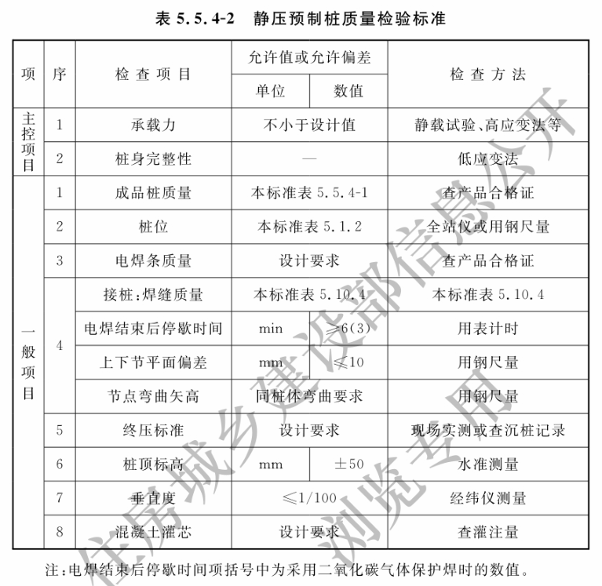
如切如磋 如琢如磨
《建筑地基基础工程施工质量验收标准》（ GB 50202-2018）：

